Slide 1


Sekundarne djelatnosti u Hrvatskoj
Kviz

Slide 2
1. Naftu u Hrvatskoj ponajviše nalazimo…
u Gorskoj Hrvatskoj
U Panonskoj Hrvatskoj
u Primorskoj Hrvatskoj

Slide 3
TOČNO

Slide 4
NETOČNO

Slide 5
2. Hrvatska ima polovično vlasništvo u kojoj nuklearnoj elektrani u sloveniji?
Krško
Maribor
Novo Mesto

Slide 6
TOČNO

Slide 7
NETOČNO

Slide 8
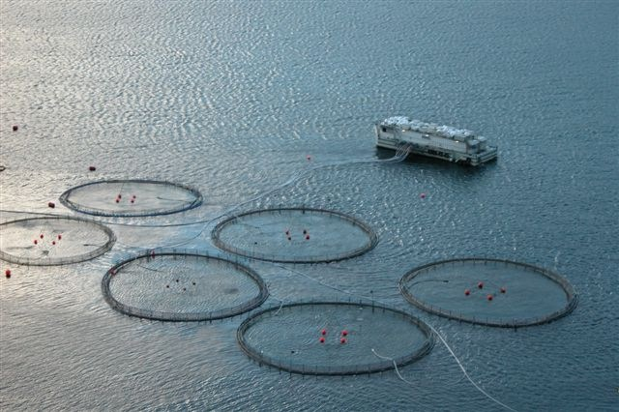
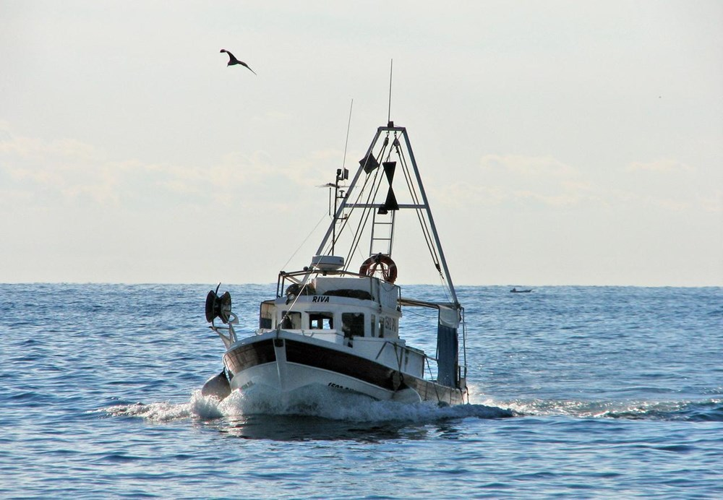
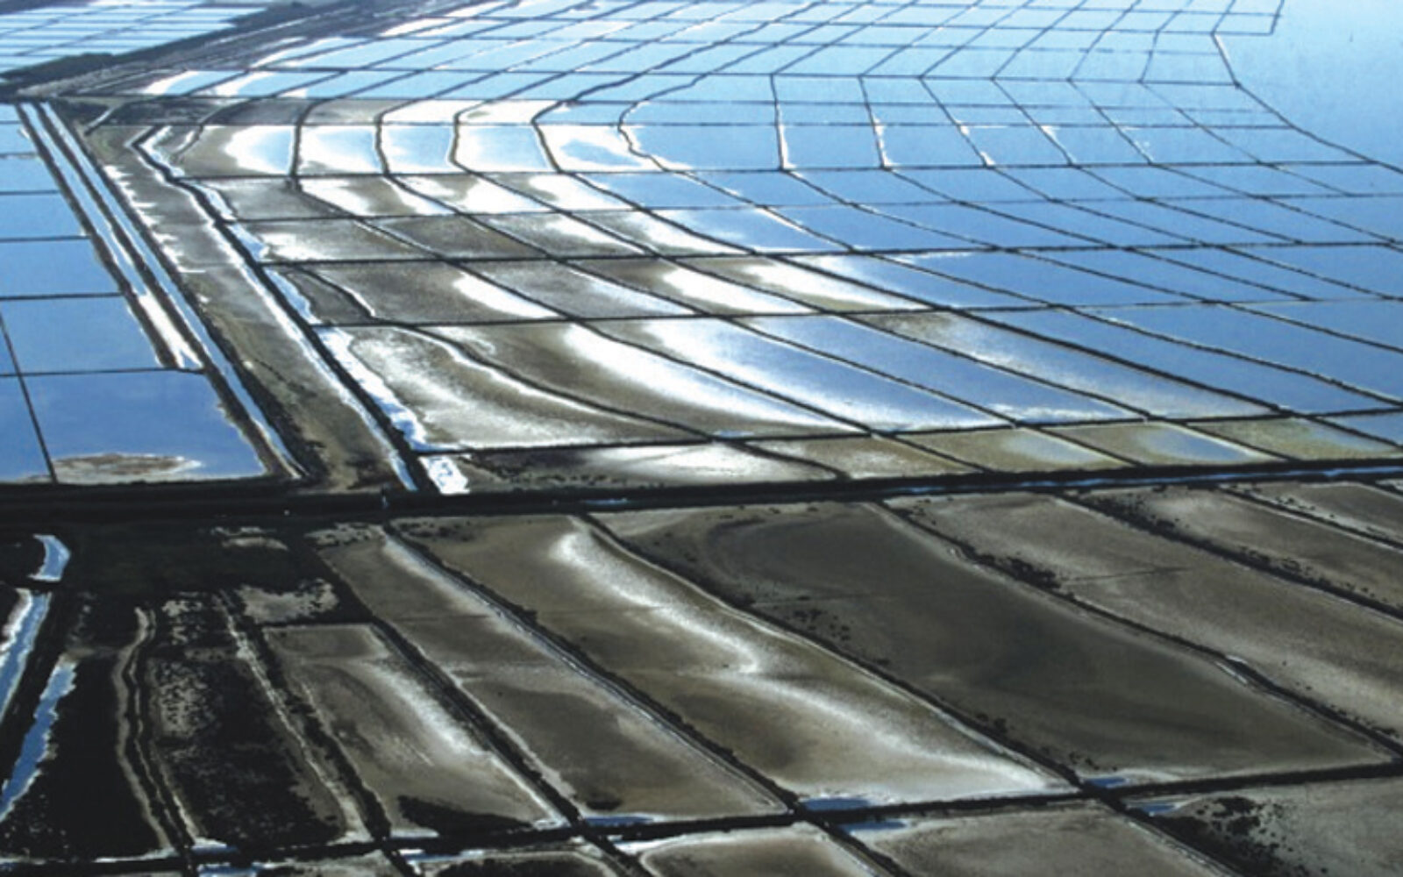
3. Što je od navedenog prikazuje solanu na jadranskom moru?

Slide 9
TOČNO

Slide 10
NETOČNO

Slide 11
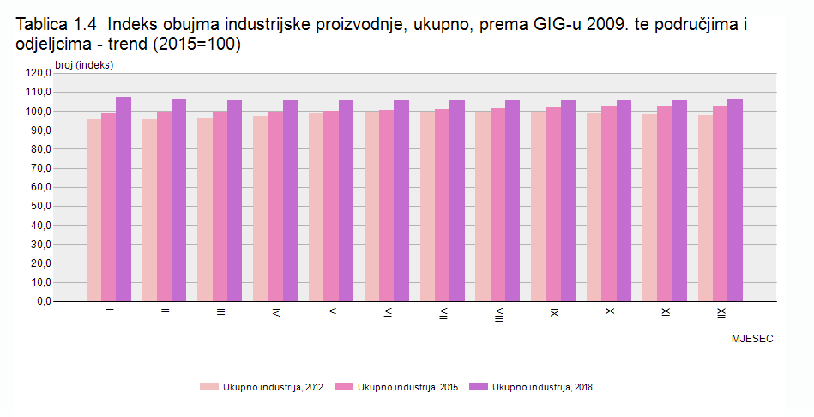
4.Prema priloženoj tablici, što se događa s industrijom u Hrvatskoj od 2012. do 2018.?
Pada
Raste
Stagnira

Slide 12
TOČNO

Slide 13
NETOČNO

Slide 14
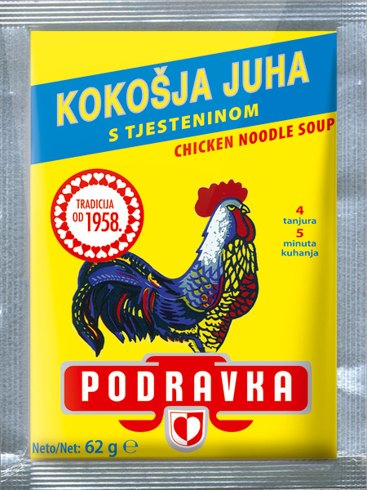

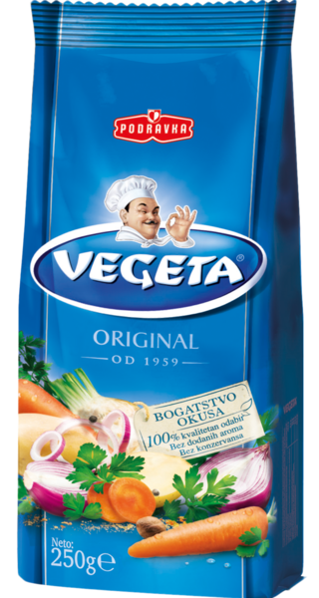

5. Kojoj industrijskoj regiji pripadaju proizvodi na slici?
Međimursko-gornjopodravskoj
Osječko-brodskoj
Zagrebačkoj

Slide 15
TOČNO

Slide 16
NETOČNO

Slide 17
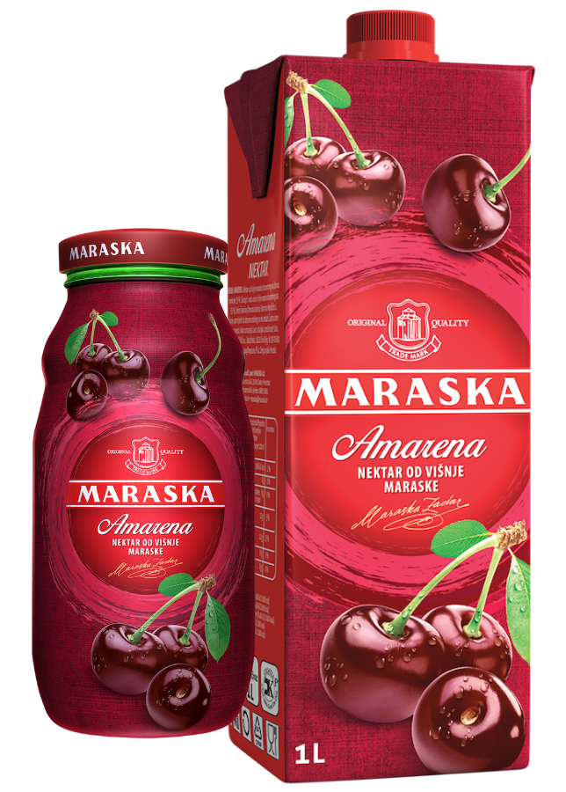
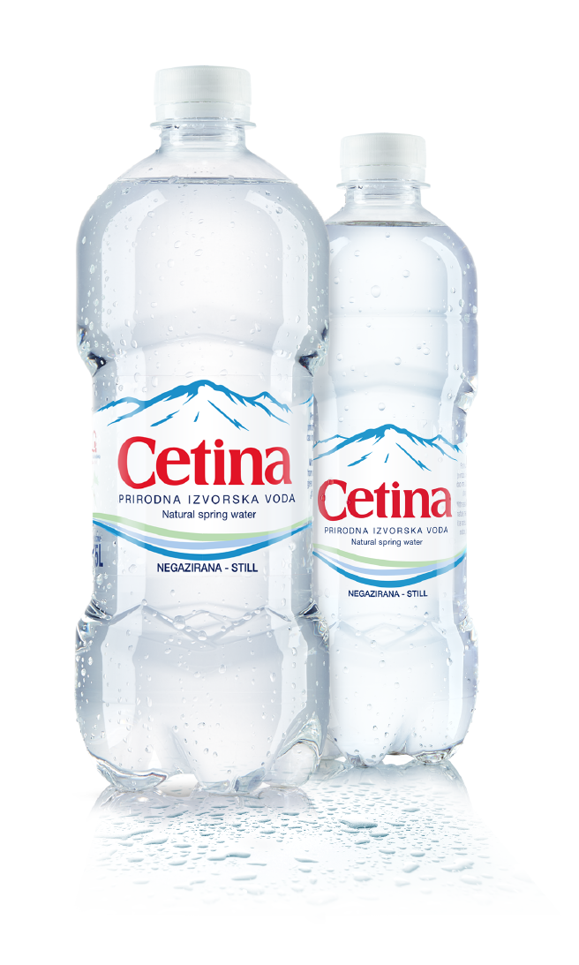


6. Kojoj industrijskoj regiji pripadaju proizvodi na slici?
Riječko-istarska
Splitska
Zagrebačka

Slide 18
TOČNO

Slide 19
NETOČNO

Slide 20

ČESTITAM!!!!!!

